Slide 1
Організація
баз даних

Slide 2
Лекція №2
Архітектура інформаційних систем

Slide 3
Під час аналізу та проектування ІС розглядаються наступні рівні абстракції:
1. Локальне подання даних – уявлення кінцевих користувачів про предметну область.
2. Концептуальне подання даних – представляє собою інформаційні потреби системи та відображає особливості предметної області. Концептуальне представлення про ПО існує поза зв’язком із засобами реалізації ІС. Це рівень адміністратора БД та прикладних програмістів.
3. Формалізоване подання даних працює за підтримки СУБД, на якій буде виконуватися дана система і представляє собою логічну організацію даних з погляду адміністратора БД, але на відміну від концептуального рівня здійснюється контроль і прив’язка конкретної СУБД.
4. Внутрішнє подання даних займається фізичним зберіганням даних, це рівень системних програмістів та адміністраторів БД. Цей рівень найбільше впливає на ефективність роботи ІС.

Slide 4
Вимоги
користувачів
Вимоги прикладних програмістів
Зовнішній рівень
Інфологічний рівень
Вимоги та особливості конкретної СУБД
Концептуальний рівень
Внутрішній рівень
Рисунок 2.1 – Схема взаємозв’язку рівнів подання даних в БД

Slide 5
Зовнішній рівень – погляд на предметну область кінцевих користувачів та прикладних програмістів. На цьому рівні формується конкретний опис даних та їх взаємозв’язків.
Інфологічний рівень – відповідає погляду адміністратора на предметну область. На цьому рівні спостерігається вся множина інформаційних об’єктів і зв’язки між ними. Сутність інфологічного моделювання полягає у виділенні інформаційних об’єктів, які підлягають зберіганню в БД, а також у визначенні атрибутів об’єктів і зв’язків між ними.

Slide 6
Концептуальний (датологічний) рівень відповідає уявленню про логічну організацію даних і формується з урахуванням специфіки конкретної СУБД. Цей рівень дуже схожий з інфологічним, але має суттєву відмінність, яка полягає у прив’язці до засобів реалізації в конкретній СУБД. Опис даних на цьому рівні здійснюється мовою опису даних конкретної СУБД.
Внутрішній рівень відповідає представленню і збереженню даних в пам’яті ПЕОМ. Параметри внутрішнього рівня представлення баз даних впливають на ефективність роботи інформаційної системи.

Slide 7
Моделі життєвого циклу
Каскадна модель характеризується суворою впорядкованістю стадій, з яких складаються етапи створення та впровадження. Така впорядкованість потребує досить ретельного виконання робіт, передбачених на кожній стадії, для того, щоб не виникало необхідності переглядати раніше прийняті рішення. На рисунку 2.2 зображено каскадну модель життєвого циклу ІС.

Slide 8
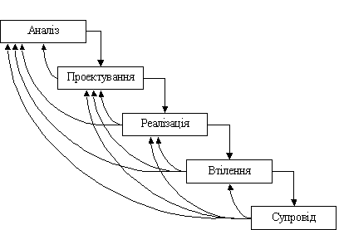
Рисунок 2.2 – Каскадна модель життєвого циклу ІС

Slide 9
Спіральна модель передбачає багаторазове проходження стадій розробки доти, доки отриманий продукт не буде повністю задовольняти замовника. Ця модель відображає ітераційний характер процесу проектування. На кожній ітерації створюється діючий прототип , який оцінюється, і на підставі цієї оцінки приймають рішення щодо подальшого удосконалення. На рисунку 2.3 зображено спіральну модель життєвого циклу ІС.

Slide 10
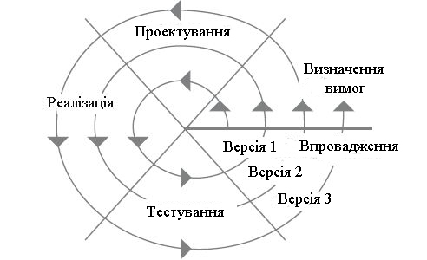
Рисунок 2.3 – Спіральна модель життєвого циклу ІС

Slide 11
Контрольні запитання:
Які основні рівні подання даних в ІС?
Сформулюйте визначення зовнішнього рівня.
Сформулюйте визначення інфологічного рівня.
Сформулюйте визначення концептуального рівня.
За що відповідає внутрішній рівень представлення даних?
Які основні обов’язкові етапи містить життєвий цикл ІС?
Охарактеризуйте етап проектування та основні задачі, які вирішуються на цьому етапі.
Охарактеризуйте етап реалізації ІС та питання, які вирішуються на цьому етапі.
Назвіть основні моделі життєвого циклу ІС.
В чому полягає сутність каскадної моделі?
В чому полягає сутність спіральної моделі?

Slide 12
Рекомендована література:
Бородаєв В.А., Кущів В.Н. Банки і бази даних: Навчальний посібник. Л.: ВІКІ, 1989.
Основи сучасних комп’ютерних технологій: Навчальний посібник / Під редакцією проф. Хомоненко А.Д. Автори: Артамонов Б.Н., Брякалов Р.А., Гофман В.Е. та інші. СПб: КОРОНА прінт, 1998.
Системи управління базами даних і знань: Довід.вид. / Наумов А. М., Вендров А. М., Іванов В. К. та ін; Під. ред. Наумова А. Н. - М .: Фінанси і статистика, 1991.
Дейт К.Дж. Введення в системи баз даних.; Пер. з англ. 6-те вид. К.: Діалектика, 1998. – 784 с.
Зомуяїн А.В. Системи програмування баз даних і знань. Новосибірск.; Наука. Сиб. від-ння, 1990.
Мартін Дж. Організація баз даних в обчислювальних системах. - М.: Світ, 1980, 260с.
Романов Б.А., Кушніренко А.С. dBase IV: Призначення, функції, застосування. – М.: Радіо і зв’язок, 1991. – 384 с.
Ульман Дж. Основи систем баз даних. – М.: Фінанси і статистика, 1983.
Хомоненко А.Д., Цыганков В.М., Мальцев М.Г. Базы данных: Учебник для высших учебных заведений / Под ред. проф. А.Д. Хомоненко. - Издание второе, дополненное и переработанное - СПб.: КОРОНА принт, 2002. - 672с.
Гайдаржи В.І. Дацюк О.А. Основи проектування та використання баз даних: Навчальний посібник. Друге видання виправ. і доповн. - К.: ІВЦ "Видавництво Політехніка", ТОВ "Фірма Періодика" 2004. - 256 с.

